Slide 1

Alice-skill
masters
Notes:
Здравствуйте, наша команда называется Alice-skill-master и нашим групповым проектом было создание навыка для Яндекс.Алисы для абитуриентов НИУ ВШЭ.

Slide 2
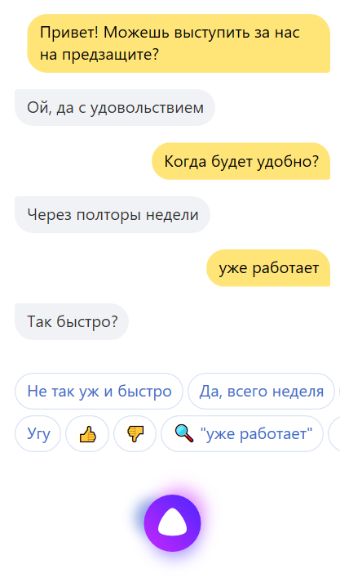
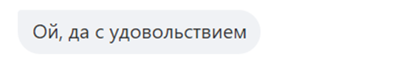

Slide 3
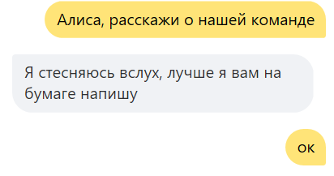
Вас называют
Alice-skill masters
Ваши роли в команде
Владимир
Team leader
System architect
INTP
Мыслитель
Коллективист
Оценщик
Александра
Developer
Analyst
INFJ
Доводчик
Исполнитель
Председатель
Дагваноров
Developer
Quality assurance
INFJ
Разведчик
Мыслитель Председатель
Notes:
Расскажем немного о нас

Slide 4
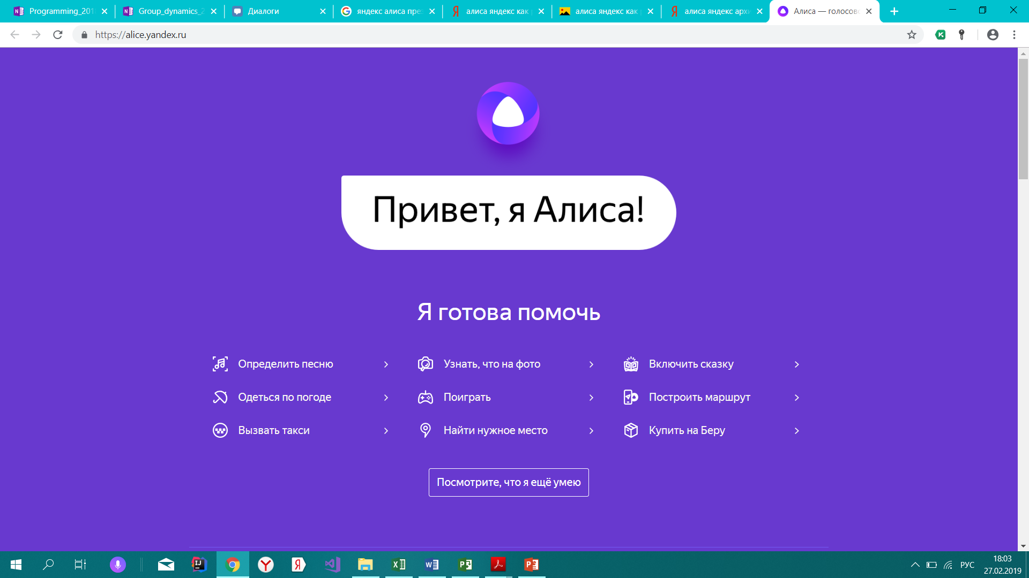
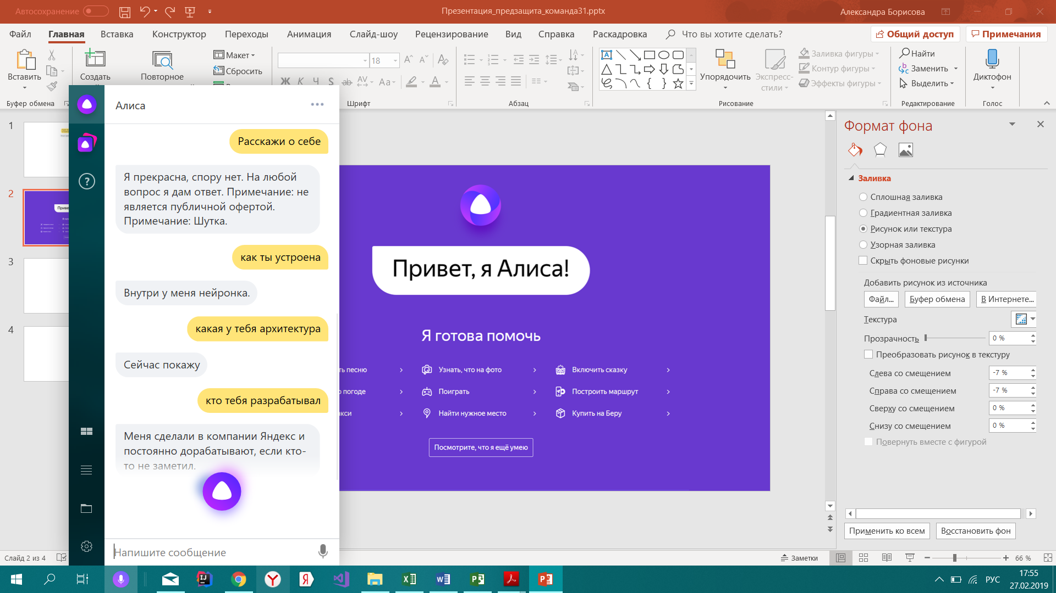
Notes:
об Алисе: Алиса это голосовой помощник, созданный компанией Яндекс. Ее функционал расширяется, когда пользователь запускает навык.

Slide 5
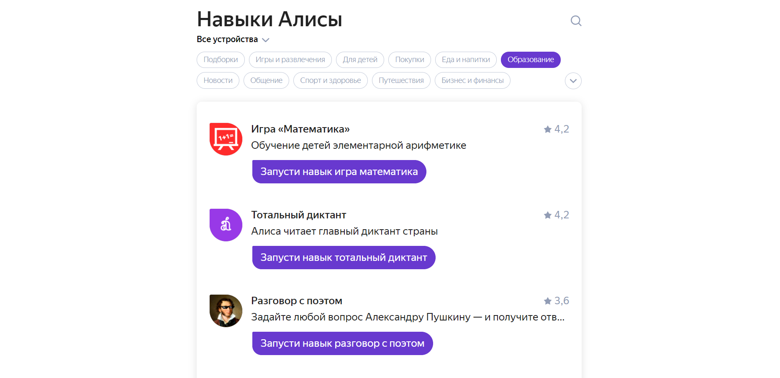
Notes:
Нашей задачей было написать навык для Алисы, который бы упростил поиск информации тем, кто хочет поступить в наш ВУЗ.

Slide 6
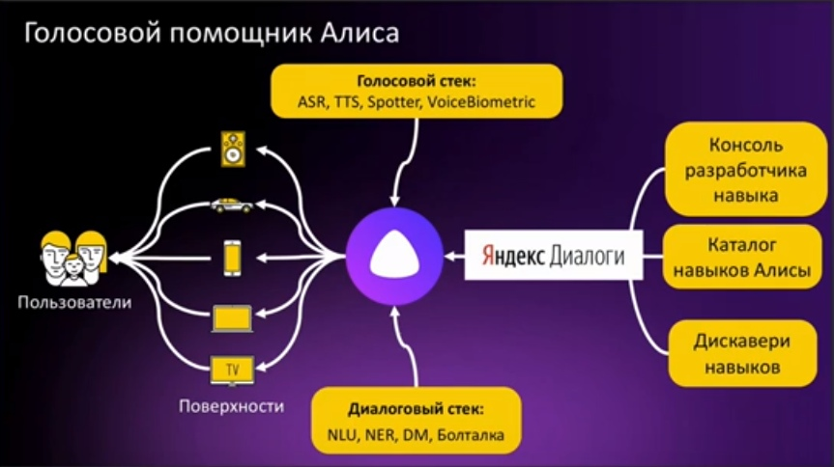
Notes:
С точки зрения пользователя, навык — это специализированный режим Алисы. В этом режиме Алиса транслирует реплики пользователя на наш сервер, и отвечает переданным нами текстом, ссылками или подсказками.
С технической точки зрения, навык — это веб-сервис, который ожидает реплик пользователя от Яндекс.Диалогов.

Slide 7
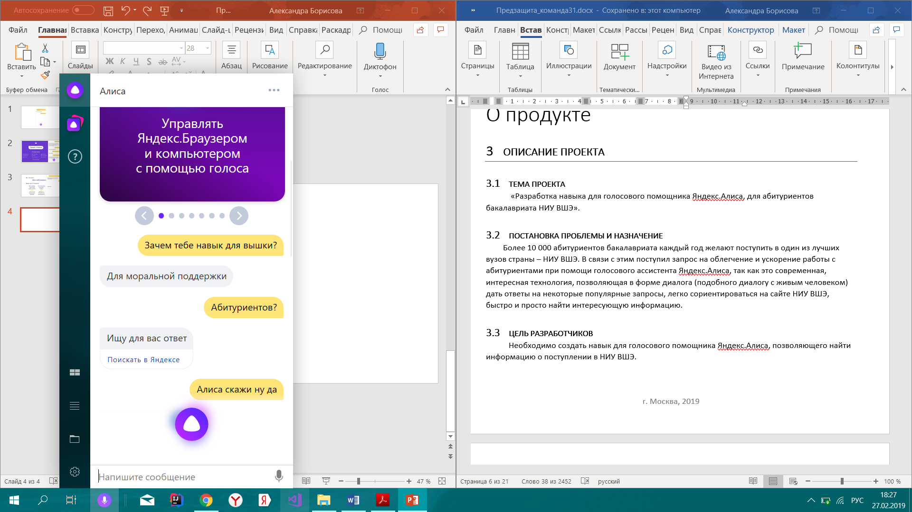

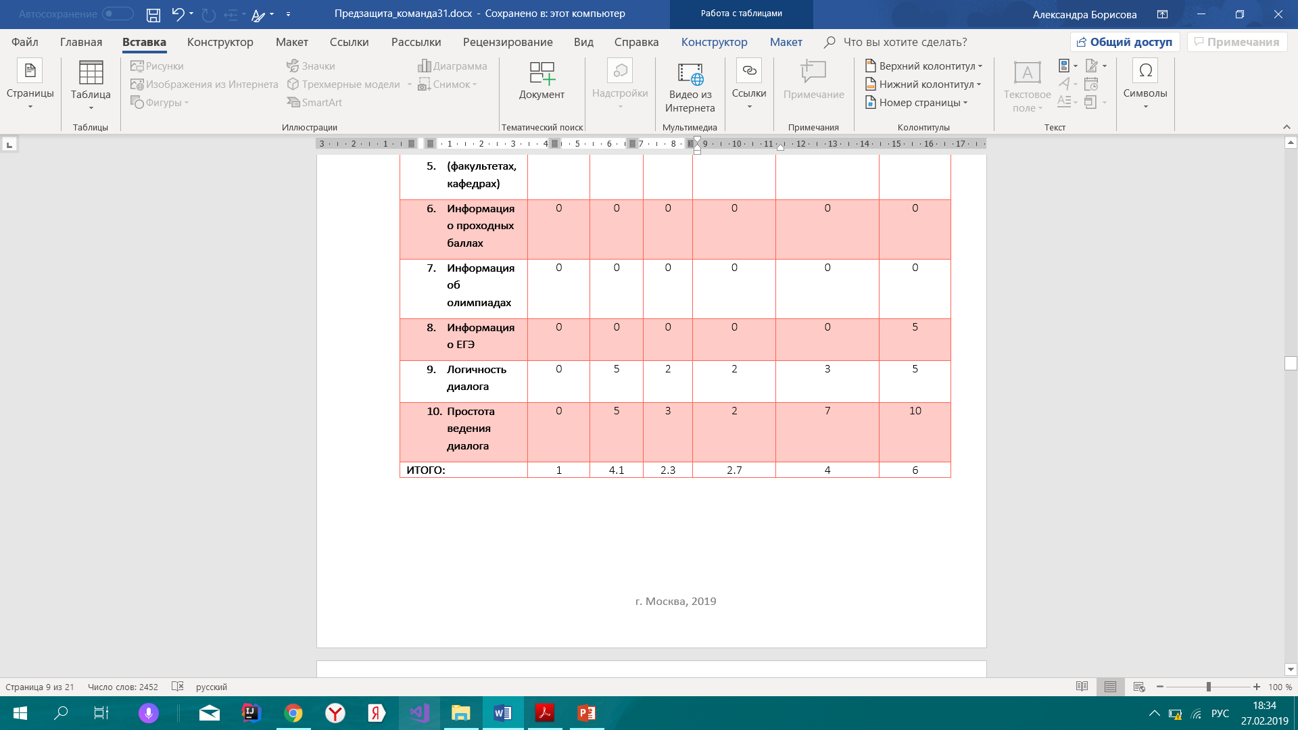
Alice-skill masters сделали уникальный навык для меня, который поможет абитуриентам найти ответы на самые часто-задаваемые вопросы во время приемной кампании
Если кто-то усомнился в уникальности навыка, пусть посмотрит на оценки из таблицы сравнения конкурентов…
Notes:
Популярность вышки растет с каждым годом и соответственно растет количество поступающих. Но не все могут с легкостью найти необходимую информацию для поступления на сайте вышки. Наш навык должен упростить поиск нужной абитуриенту информации. Алиса будет задавать наводящие вопросы и предлагать ответы на них.

Slide 8
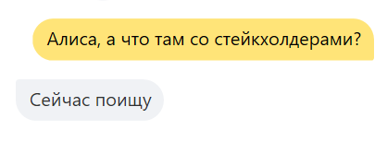
 | Стейкхолдер/Группа стейкхолдеров | Отношение (-5/+5) | Влияние (0-5)
1 | Заказчик | 5 | 5
2 | Кураторы проектов | 3 | 5
3 | Руководители департамента | 2 | 2
4 | Другие команды | -5 | 0
5 | Пользователи | 2 | 0
6 | Команда разработчиков | 5 | 5
7 | Абитуриенты | 5 | 0
Notes:
Таблицу и матрицу стейкходеров вы можете наблюдать на слайде. Наиболее важным и влиятельным для нас является заказчик. Он поставил перед нами цель получить навык для автоматизации ответов на ЧВ и привлечь абитуриентов с помощью «новых технологий». Заказчик предоставил набор задач, которые должна будет уметь сделать алиса, о них нам позже расскажет Владимир

Slide 9
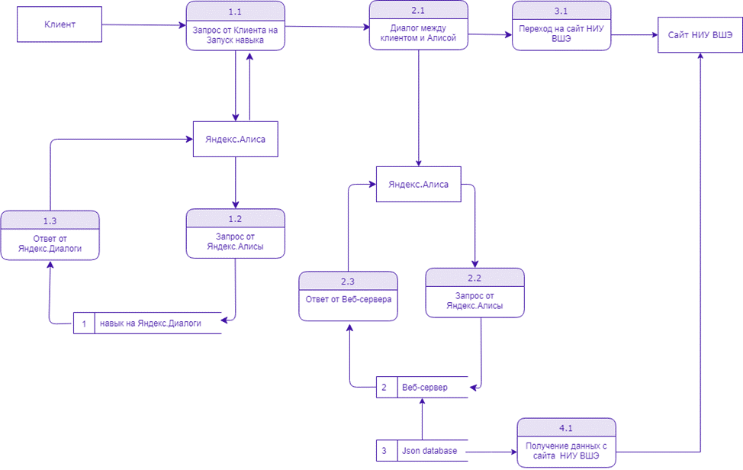
DFD диаграмма
Notes:
То как должно осуществляться взаимодействие с клиентом – показано на DFD диаграмме
Сначала клиент делает запрос на запуск навыка, Алиса обращается к Яндекс.Диалогам для поиска навыка в базе и при положительном отклике запускает навык
Далее происходит общение между клиентом и алисой, при каждом сообщении алиса делает запрос к нашему серверу, который в свою очередь обращается к json файлу, использующему информацию с сайта вышки. В какой-то момент пользователь может перейти на сайт ВШЭ.

Slide 10
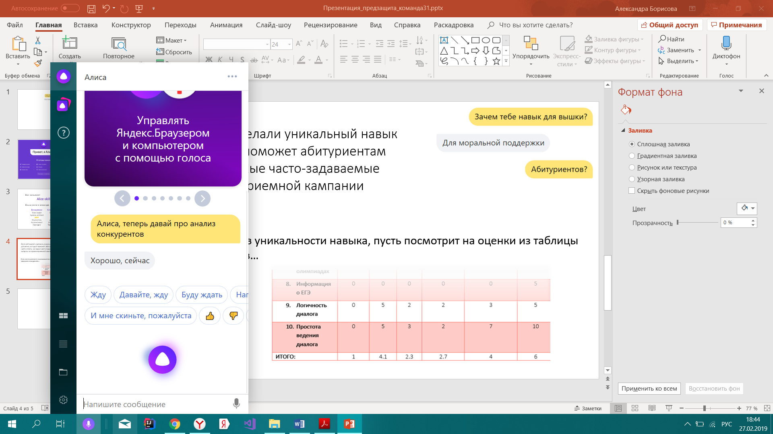
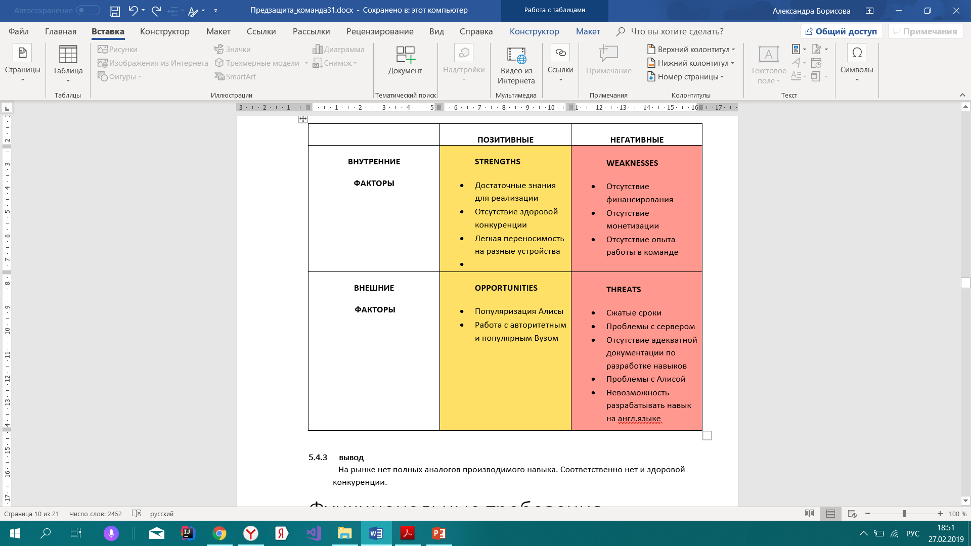
Ребята проанализировали всех своих конкурентов, а так же сделали SWOT - анализ
В итоге они пришли к выводу, что у них нет достойных конкурентов
Notes:
На рынке навыков/ботов для абитуриентов ВУЗов не так много решений. При чем все из них не очень популярны и не отличаются особой функциональностью. Раньше конкуренцию нам могли составить боты из телеграма, но по причине его «блокировки» на территории РФ, большая их часть перестала работать. А другие навыки Алисы связанные с нашей предметной областью не выполняют требований заказчика.
Сравнение конкурентов показало их низкую оценку конкурентов. Поэтому мы можем в полной мере утверждать, что достойных конкурентов нашему продукту на данный момент нет.!!! SWOT анализ: В данной таблице отражены наши сильные и слабые стороны.

Slide 11
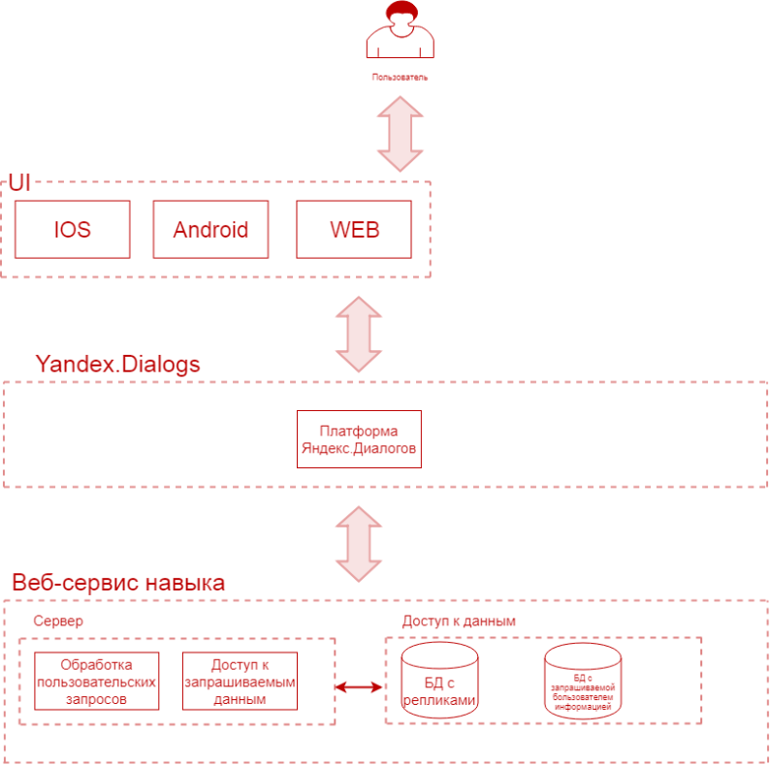
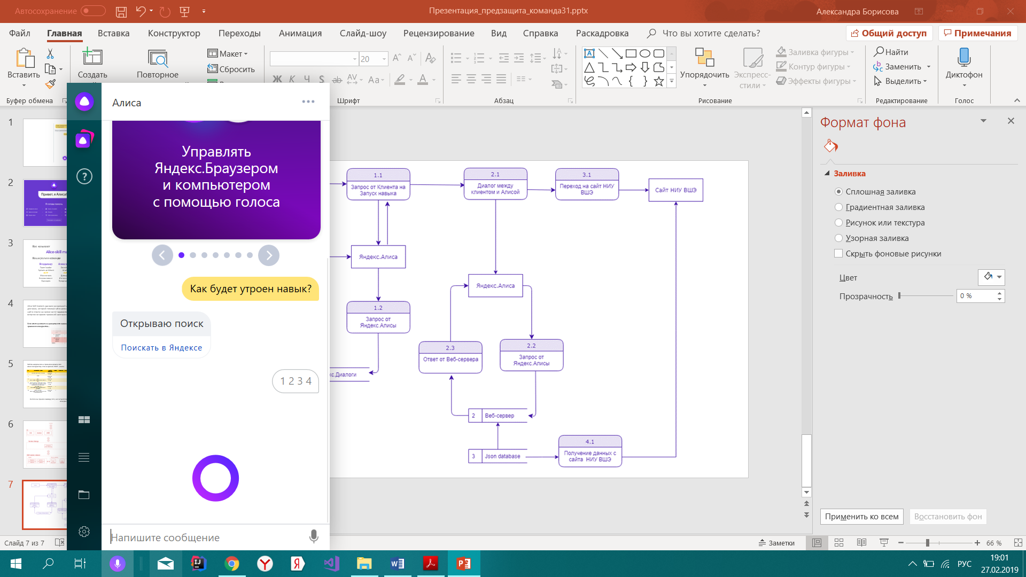
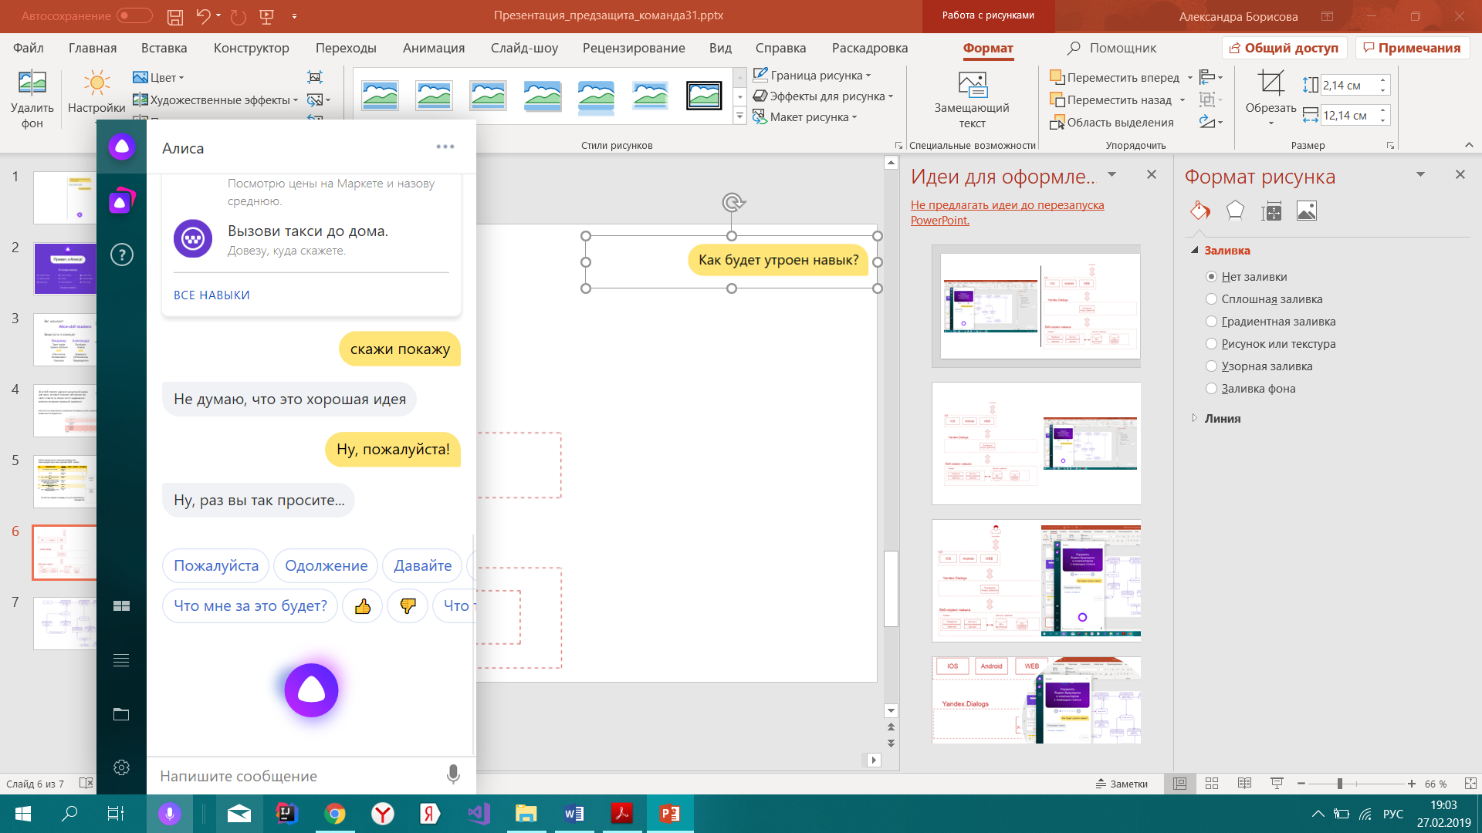
Архитектура навыка
Notes:
Требования:<!—ПЕРЕЧИСЛЕНИЕ--!>
Архитектура проекта: <!---!>

Slide 12
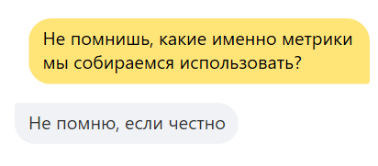
Средняя продолжительность сессии
Количество пользователей
Снижение загрузки колл-центра
Рейтинг навыка
Популярные темы диалога(вопросы)
Рост CRM(Customer relationship Managment)
GCR (Goal Completion Rate)
Notes:
Метрики: В дальнейшем, для того, чтобы измерить успешность нашего продукта будут использованы следующие метрики:
Средняя продолжительность сессии
Слишком короткий диалог говорит о том, что пользователь разочаровался и поскорее вышел из диалога. Слишком длинный диалог может сказать о том, что пользователю тяжело получать нужную информацию
Количество пользователей
Естественно, чем больше пользователей - тем лучше
Снижение загрузки колл-центра
Чем больше пользователей узнает информации на сайте/от алисы, тем меньше вероятность того, что он будет звонить в приемную комиссию и задавать однотипные вопросы
Рейтинг навыка
Высокая оценка навыка на сайте поможет сделать навык более популярным
Популярные темы диалога(вопросы)
Эта метрика поможет сделать диалог более «живым» и «человечным», продлить сессию разговора с Алисой.
Рост CRM(Customer relationship Managment)
Процент роста привлечения клиентов, которые впервые провзаимодействовали с компанией посредством Алисы.
GCR (Goal Completion Rate)
Метрика, позволяющая показать дошел ли пользователь до конечной цели диалога - в нашем случае, узнал ли он всю интересующую информацию?

Slide 13
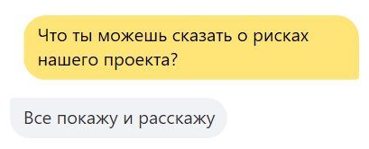
Ребятам расслабляться не приходится…
1.Сжатые сроки | Не успеем найти и исправить ошибки | Пострадает качество продукта, получим плохую оценку
2.Недостаточная документация на сервисы, которые мы используем | Возникновение непредсказуемых ошибок в программе | Потеря времени, возможно упустим ошибки в программе
3.Плохое тестирование | Поломка программы | Пострадает качество продукта, получим плохую оценку
4.Неполадки на сервере | Ошибки в программе, невозможность демонстрации | Не сдадим проект, получим плохую оценку
5.Технологии, которые мы используем, уберут из общего доступа | Невозможность реализации проекта | Получим плохую оценку, не сдадим проект
6.Сложное обучение в университете | Члены команды не сдадут сессию и их отчислят | Не успеем справиться с проектом, часть проекта будет не готова
7.Конфликты внутри команды | Испортить отношения в команде | Получим плохую оценку, не сдадим проект
8.Волнение, неуверенность, плохая подготовка | Провал на презентации | Плохая оценка, потеря репутации
9.Не сможем приехать на презентацию проекта (по неведомым причинам) | Не проведем презентацию проекта | Получим плохую оценку
10.Выполнение проекта не понравится заказчику | Не успеем переделать проект | Получим плохую оценку и потеряем репутацию, придется переделывать проект под новые требования
11.Плохое интервью и обсуждение требований, плохая коммуникация с заказчиком | Неверное выполнение требований заказчика | Неверно реализуем проект, получим плохую оценку, потеряем репутацию
12.У НИУ ВШЭ заберут лицензию | НИУ ВШЭ закроют | Проект потеряет актуальность, время потрачено впустую
13.Развитие других вузов | Появится более сильный конкурент | Придется переделывать проект под новые требования
Последствия | 10 | 12,9,8,4 |  | 11, 6 | 2 | 4 | 10 | 3 | 1
 | 9
 | 8
 | 7 | 7
 | 6
 | 5
 | 4 |  |  |  | 13
 | 3
 | 2
 | 1
 | 0 | 1 | 2 | 3 | 4 | 5 | 6 | 7 | 8 | 9 | 10
Вероятность
Notes:
Мы провели анализ рисков и к сожалению с некоторыми из них нам пришлось столкнуться,
Мы отметили их на карте рисков жирным шрифтом
например: Наш первоначальный проект оказался слишком сложный и нам в последний момент пришлось менять тему проекта вместе с заказчиком. Так же были выполнены риски по не сдаче экзаменов в вышке, что привело к низкой эффективности работы команды. Кроме этого столкнулись с плохой документацией используемой нами библиотеки во время разработки и потратили МНОГО времени на изучение необходимой нам технологии.
Так же не смогли найти общий язык с одним из членов команды.

Slide 14
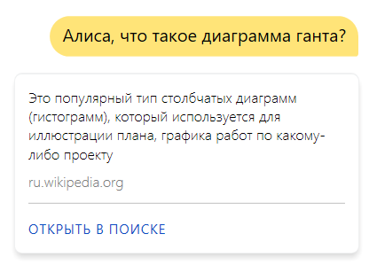
Диаграмма Ганта
Notes:
Диаграмма Ганта: ПРИДУМАТЬ
Система управление проектом: Мы пытались использовать во время разработки проекта YouTrack и делали это вполне успешно. Но с поздней сменой темы проекта, у нас не было времени перестраивать нашу систему управления проектом и всё.

Slide 15
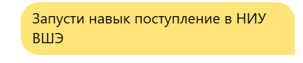
Demo
Notes:
Демонстрация продкута: ПОКАЗАТЬ

Slide 16
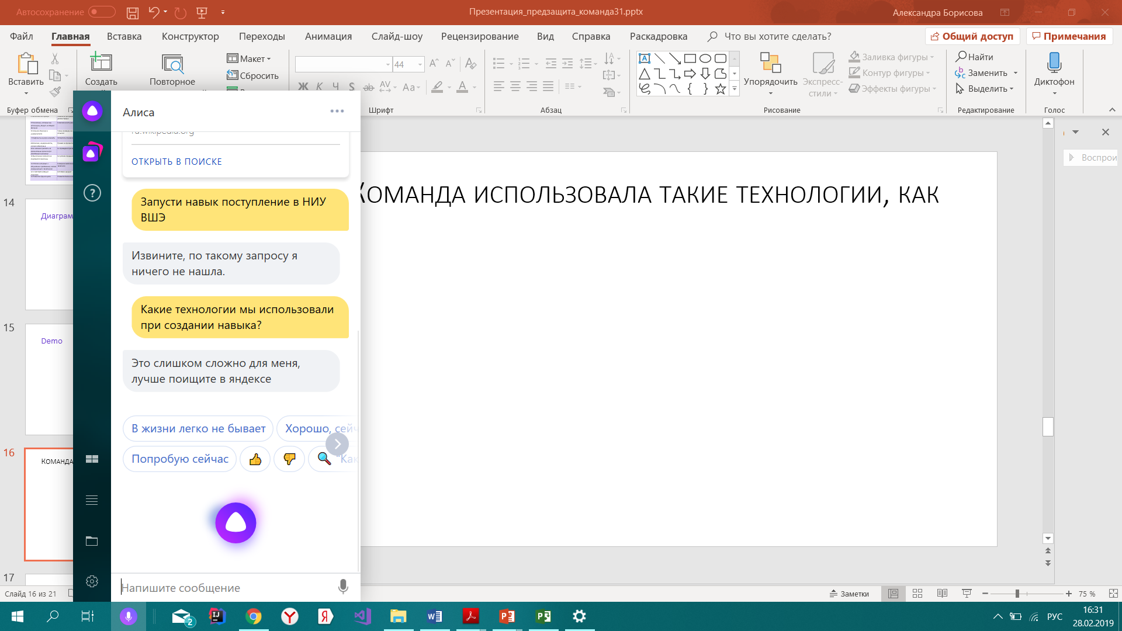

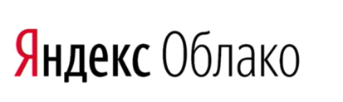
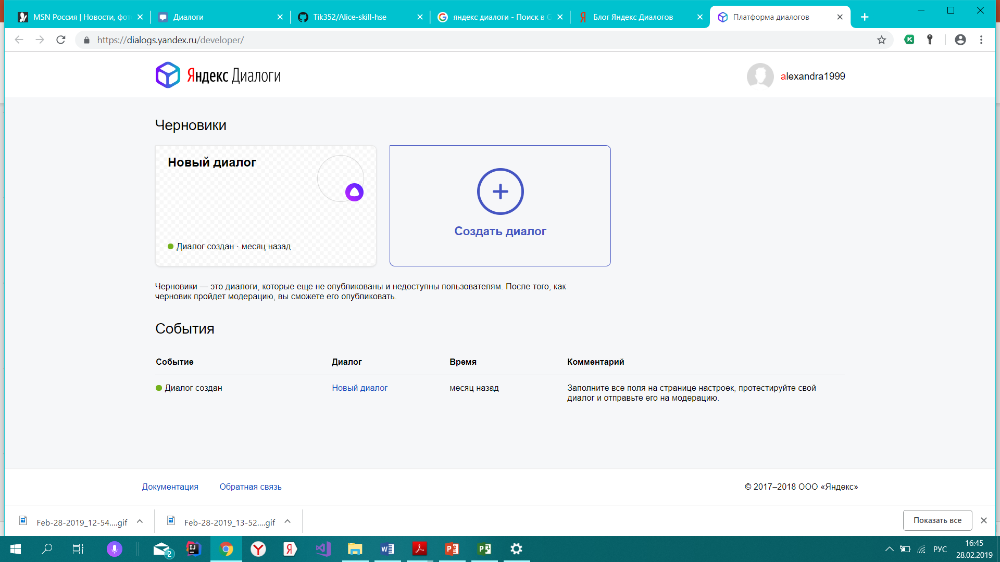



Команда использовала такие технологии, как
yandex-dialogs-client
yandex-dialogs-sdk
cheerio
request
Notes:
Мы использовали следующие технологии во время разработки нашего продукта:
Яндекс.Облако
Яндекс.Диалоги
Git
Github
Now
Node.js

Slide 17
Github покажет историю развития проекта
Notes:
Мы создали репозиторий на github, в котором вели историю нашей разработки.

Slide 18
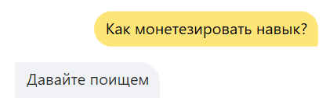
Пока что – никак(
Notes:
Сервис Яндекс.Диалоги и Яндекс.Алиса не предлагают никаких решений по монетизации. Однако для поддержания проекта необходимо будет содержать сервер, что предполагает расходы. Таким образом мы предполагаем, что главным образом доход будет поступать от НИУ ВШЭ для поддержания и тех.обслуживания проекта.
Также, другие университеты могут заинтересоваться данной разработкой, которая легко адаптируется под специфику каждого конкретного вуза.

Slide 19
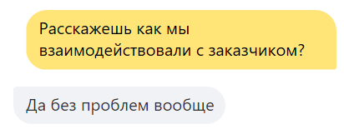
Про заказчика
Notes:
Взаимодействие с заказчиком производилось посредством общения через электронную почту и личные встречи. Никаких сложностей по взаимодействию не возникало. За месяц мы встретились с заказчиком 3 раза и у нас уже намечена следущая встреча

Slide 20
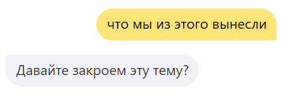
Да вот что
Использовать системы управления проектами важно и нужно.
Важно следить за временем и составлять планы.
Важно следить за каждым членом команды, за его работой, успехами и неудачами.
Необходимо вместе и сообща принимать важные решения
Необходимо поддерживать связь с заказчиком, напоминать и давать подтверждения о встречах.
Необходимо обсуждать с заказчиками проблемные места проекта.
Notes:
Вывводы, которые мы сделали Использовать системы управления проектами важно и нужно.
Важно следить за временем и составлять планы.
Важно следить за каждым членом команды, за его работой, успехами и неудачами.
Необходимо вместе и сообща принимать важные решения
Необходимо поддерживать связь с заказчиком, напоминать и давать подтверждения о встречах.
Необходимо обсуждать с заказчиками проблемные места проекта.

Slide 21
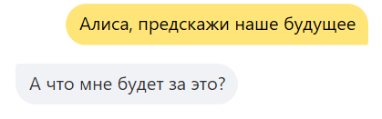
Еще есть над чем работать
добавить вариативность ответов
добавить возможность показать новости
сделать навык для абитуриентов магистратуры и лицея НИУ ВШЭ

Slide 22
